Slide 1



DETACH : Conception et implémentation d’une interface en ligne de commande pour l’analyseur d’ordonnancement
CHEDDAR
Jayche Taha
encadré par : Hai Nam Tran
juin 2026

Slide 2


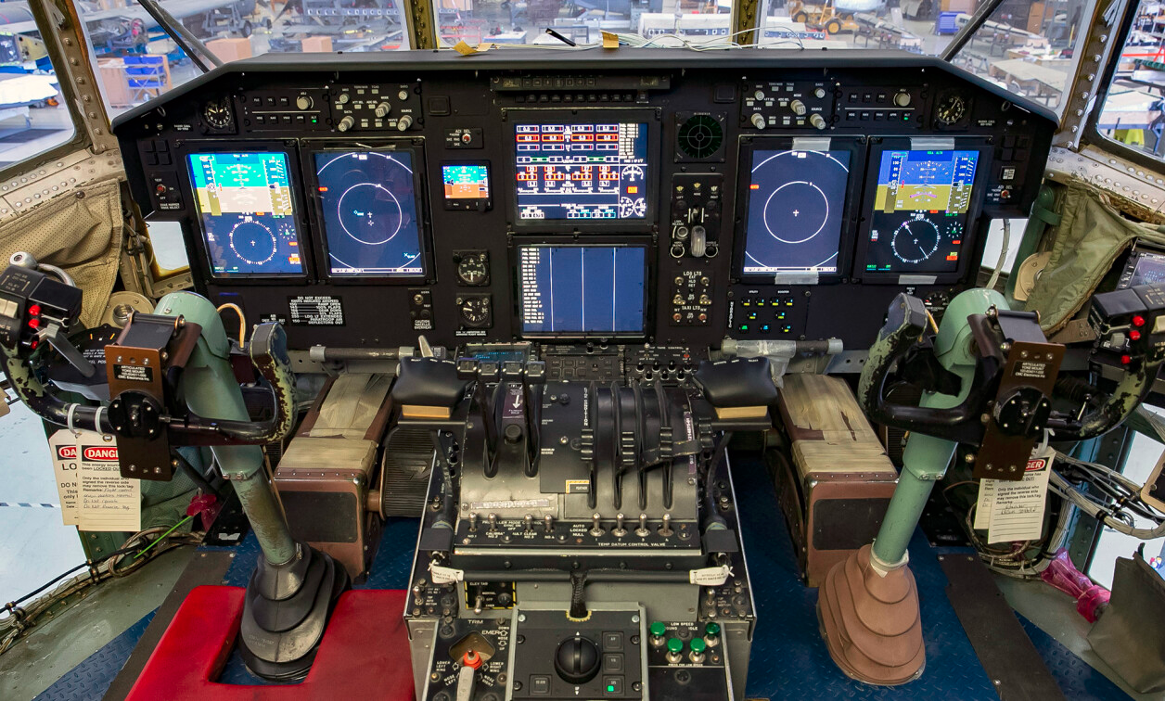
Systèmes temps réels
Les systèmes temps réel imposent des contraintes temporelles strictes
Une réponse tardive peut provoquer une défaillance critique
Le fonctionnement du système dépend autant du temps que du calcul
L’analyse du système devient donc essentielle

Slide 3
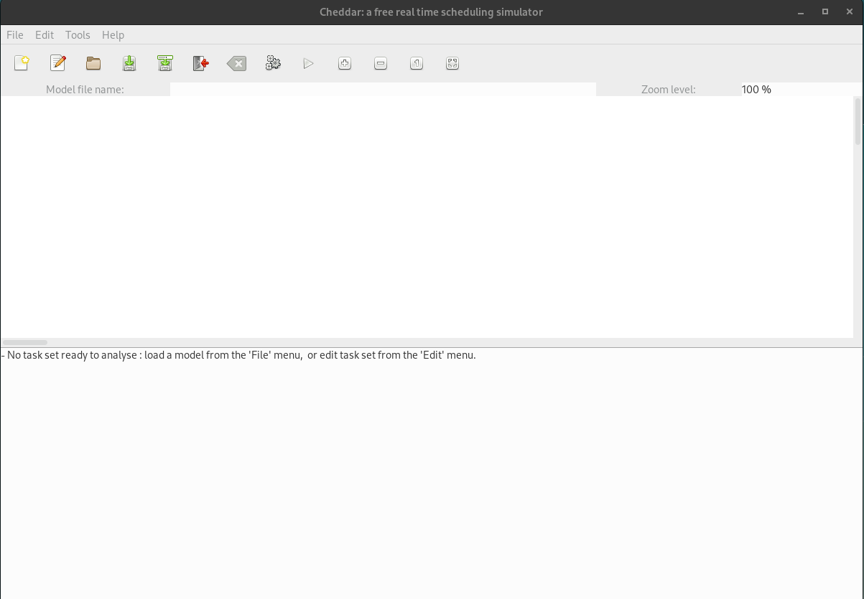
CHEDDAR
CHEDDAR est un framework libre d’ordonnancement
Vérifier les contraintes temporelles
Testes de faisabilités et fonctionnalités d’analyse
Simulations d’ordonnancements
CHEDDAR GUI

Slide 4

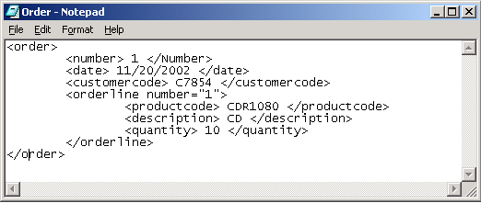
Problématique
CHEDDAR fonctionne principalement par l'interface graphique
Les résultats d’analyse sont difficiles à exploiter automatiquement.
L’interface graphique limite les analyses massives et l’automatisation.
L’interface graphique limite les analyses massives et l’automatisation
Aucun format standardisé ne structure les données de sortie

Slide 5
Objective du TAL
Corriger la version ligne de commande et élargir son mode d’emploi
Effectuer et documenter les tests de la version ligne de commande
Concevoir et Implémenter un schéma XML pour les différents types analyses

Slide 6
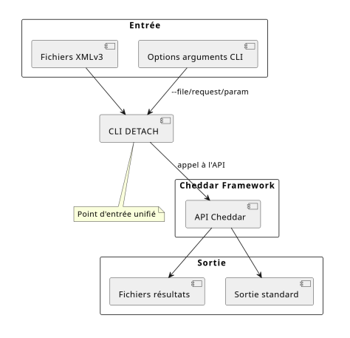
CHEDDAR CLI v0.1
fonctionnement :
la version actuelle de la CLI fonctionne par prendre en entrée :
Fichier XML du système : Ce fichier contient un schéma XML représentant les différents composants du système sur les deux aspects Hardware et Software
(--file=</path/to/fichier.xml>)
Liste de requêtes : Les requêtes à être exécuté par le Framework
(--request=request1,request2…)
paramétrage des requêtes
(--param=param1=valeur)
le type de sortie : pour spécifier le type de sortie souhaité ( analyse , tableau d'événements , système )
exemple :
cheddar_cli \
--file=system.xml \
--request=simulation,scheduling_simulation_response_time \
--param=period=100 \
--param=schedule_with_resources=0

Slide 7
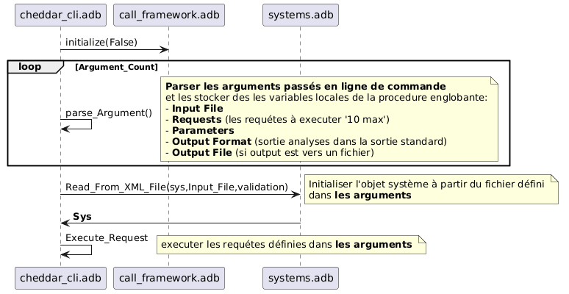
Problèmes : CHEDDAR CLI v0.1
séparation des responsabilités :
toute la logique de la Cheddar CLI v0.1 est développé sous une seul procedure
le code devient difficile à lire et à comprendre
le package devient difficile à faire évoluer
presque 700 ligne de code pour une seul procedure

Slide 8
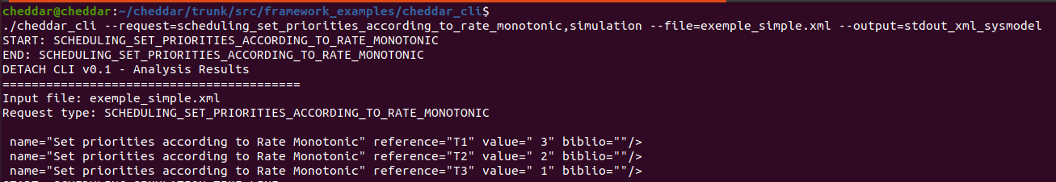
Problèmes : CHEDDAR CLI v0.1
mauvaise gestion de la sortie standard :
seulement la sortie d’analyse est supportée en sortie standard
l'affichage du système et du tableau des événements d'une simulation n'est pas supporté

Slide 9
Problèmes : CHEDDAR CLI v0.1
paramètrages des requêtes :
version minimaliste :
tous les paramètres sont passées à toutes les requêtes
le framework CHEDDAR vérifie toute les paramètres avant l'exécution de chaque requêtes
des paramètres non compatibles avec des types de requêtes résulte à des erreurs d'exécutions
avec la version actuelle on peut pas effectuer toutes les types d’analyses
quatre paramètres seulement sont implémentés
ce qui limite l'exécution et la customisation des requêtes

Slide 10
Approche
séparation de responsabilité :
gestion des paramètres :
création d’une énumération pour le stockage de la configuration de la ligne de commande
création d’un package pour la gestion des paramètres
création d’un package pour parser les arguments de la ligne de commande
création d’un tableau de stockage de toutes les types paramètres
logique d’ajout des paramètres selon le type de paramètre
la logique de retrait des paramètres selon le type de la requête
exécution
création d’une liste de requêtes (les requêtes stocké dans la configuration)
pour chaque requête retrait des paramètres fourni dans la ligne de commande
passer la liste au Framework Cheddar via la façade

Slide 11
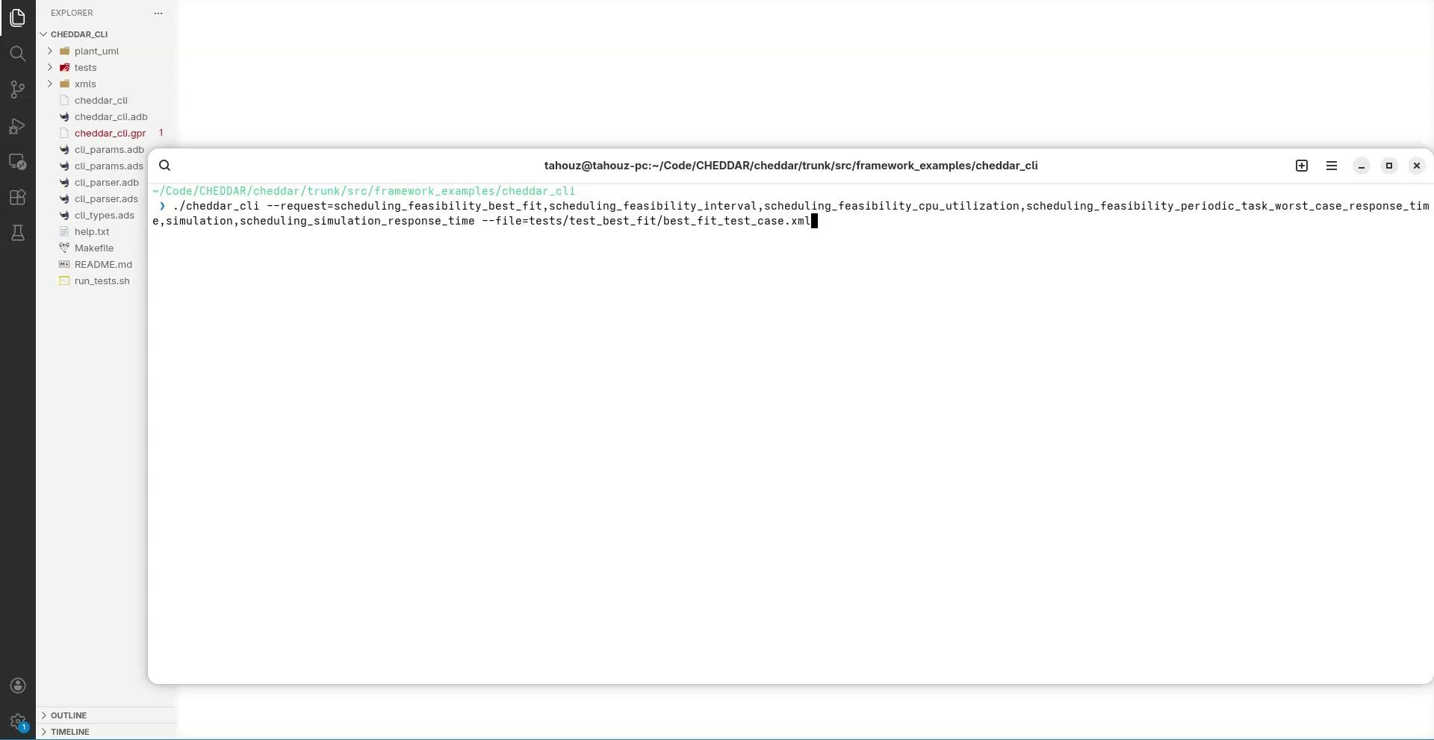
Vidéo Démonstration

Slide 12
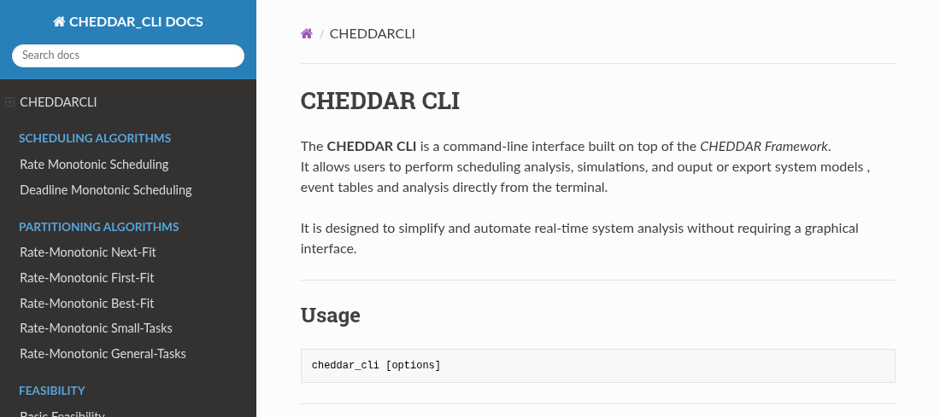
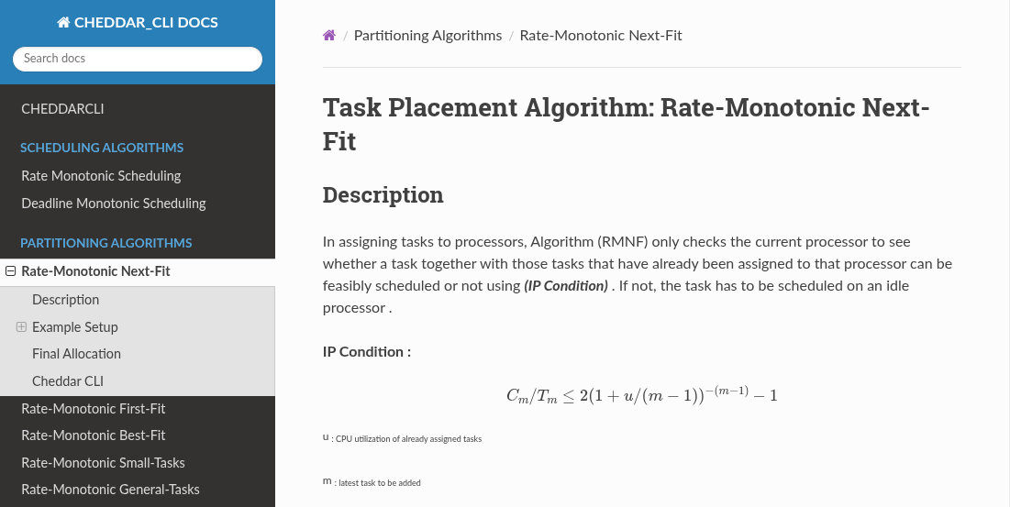
Tests de régression
pour chaque test :
description
exécution de l’algorithme
résultat attendus
exécution avec la version ligne de commande
la commande et le fichier xml du système pour reproduire le même test

Slide 13
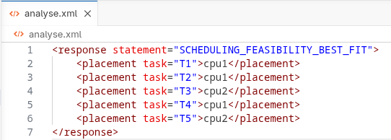
Spécification XML
les requêtes exécutées sur le système :
chaque réponse est identifié par le type de requête
imbriqué dedans la spécification du même type de requête
exemple :
algorithmes de partitionnement : Next Fit , Best Fit , Small Task …
algorithmes d'élimination Précédences : Chetto/Blazewicz

Slide 14
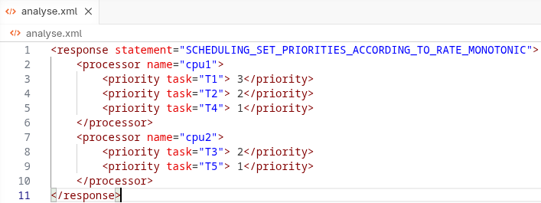
Spécification XML
les requêtes spécifiques au processeurs :
chaque réponse est identifié par le type de requête
imbriqué dedans le processeur identifié par son nom
imbriqué dedans la spécification du même type de requête
exemple :
algorithmes d’affectation de priorité: RM ,DM …
tests de faisabilité

Slide 15
Conclusion
synthèse :
meilleure maintenabilité du code
exécution plus robuste des requêtes
faciliter la prise en main
exploitation facilitée des résultats d'analyse
future travail :
implémenter les tests pour tous les autres types de requêtes
faire une évaluation temporelle de l'exécution de la version CLI
implémenter une spécification pour les autres type d’analyses

Slide 16
MERCI

